Slide 1

Лекция № 9
Требования к производству работ грузоподъемными машинами
Преподаватель: Батесова Фируза Кайсарбековна, кан.техн.наук, ассоц.проф.
Кафедра «Химических процессов и промышленной экологии»
batessova@inbox.ru

Slide 2
ТЕМА 1. ОБЩИЕ ПОЛОЖЕНИЯ. В теме рассматриваются:
Область применения и назначения "Правила безопасности опасных производственных объектов, на которых используются подъемные сооружения"
Требования к грузоподъемным механизмам и подъемным сооружениям, приобретаемым за границей
Виды аварий и инцидентов при эксплуатации подъемных сооружений
Расследование причин аварий и несчастных случаев при эксплуатации подъемных сооружений
Термины и определения

Slide 3

Требования ФНП
Федеральные нормы и правила в области промышленной безопасности "Правила безопасности опасных производственных объектов, на которых используются подъемные сооружения" устанавливают необходимые требования к:
деятельности в области промышленной безопасности на опасных производственных объектах (ОПО), на которых используются стационарно установленные грузоподъемные механизмы (подъемные сооружения), в том числе к работникам указанных ОПО;
безопасности технологических процессов на ОПО, на которых используются подъемные сооружения;
порядку действии в случае аварии или инцидента на опасном производственном объекте
Положения настоящего ФНП распространяются на организации независимо от их организационно-правовых форм и форм собственности, осуществляющие деятельность в области промышленной безопасности ОПО, на которых используются подъемные сооружения, на территории РФ и на иных территориях, над которыми РФ осуществляет юрисдикцию в соответствии с законодательством РФ нормами международного права

Slide 4
Требования ФНП
Требования относятся к:
организациям и работникам, осуществляющим монтаж, наладку, ремонт, реконструкцию или модернизацию ПС в процессе эксплуатации ОПО;
реконструкции или модернизации;
монтажу и наладке;
установке и производству работ;
эксплуатации;
ремонту;
организациям и работникам ОПО, осуществляющим эксплуатацию ПС
подъемных сооружений и оборудования, используемого совместно с подъемными сооружениями

Slide 5
Требования к грузоподъемным механизмам и подъемным сооружениям, приобретаемым за границей
Организациям-заказчикам или поставщикам до заключения договора (контракта) на поставку кранов, узлов, механизмов и приборов безопасности из-за рубежа рекомендуется обращаться в органы по сертификации кранов
Эксплуатационные документы (паспорт, руководство по эксплуатации, инструкция по монтажу), поставляемые с грузоподъемными механизмами и подъемными сооружениями, должны быть составлены на русском языке

Slide 6
Расследование аварий и несчастных случаев
Техническое расследование причин аварий, инцидентов, связанных с эксплуатацией грузоподъемных кранов, должно производиться в установленном порядке. Приказом «Порядок проведения технического расследования причин аварий, инцидентов и случаев утраты взрывчатых материалов промышленного назначения на объектах, поднадзорных федеральной службе по экологическому, технологическому и атомному надзору»
При авариях кранов, и несчастных случаях, происшедших при их эксплуатации, организация обязана незамедлительно сообщить в органы Технадзора
До начала расследования обстоятельств и причин аварии или несчастного случая администрация организации обязана обеспечить сохранность всей обстановки аварии (несчастного случая), если это не представляет опасности для жизни людей и не вызывает дальнейшего развития аварии
Расследование несчастных случаев, произошедших в результате аварии при работе грузоподъемных механизмов, должно осуществляться в соответствии с Трудовым Кодексом

Slide 7
Грузоподъемные краны классифицируются:
по способу установки
по виду привода
по конструкции
по виду грузозахватного органа
по виду ходового устройства
по степени поворота

Slide 8
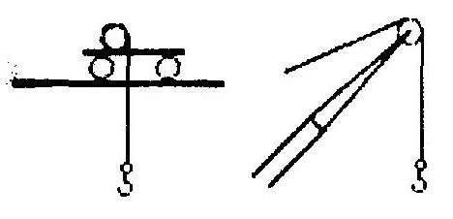
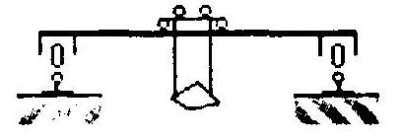
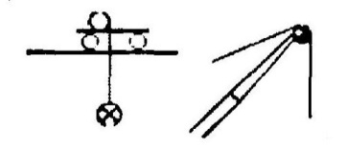
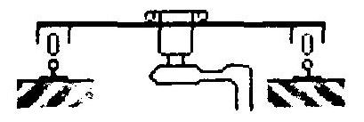
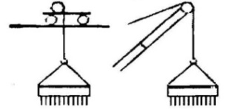
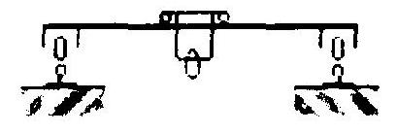
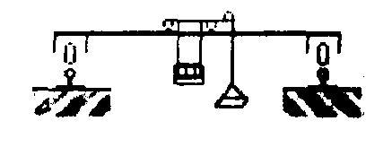
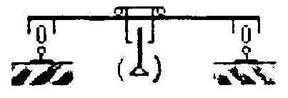
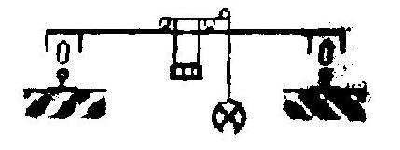
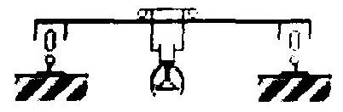
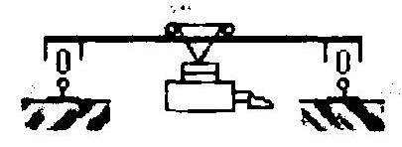
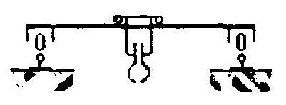
КЛАССИФИКАЦИЯ КРАНОВ ПО ВИДУ ГРУЗОЗАХВАТНОГО ОРГАНА
Кран литейный – кран мостовой, оборудованный механизмами подъема и опрокидывания литейного ковша
Кран крюковой – кран, оборудованный грузозахватным органом в виде крюка
Кран грейферный – кран, оборудованный грузозахватным органом в виде грейфера
Кран посадочный – кран мостовой, оборудованный вращающейся колонной с горизонтальными клещами в нижней ее части для захвата и посадки в печь заготовок
Кран магнитный – кран, оборудованный грузозахватным органом в виде электромагнита
Кран ковочный – кран мостовой, оборудованный приспособлением для подъема, перемещения и поворота поковок
Кран мульдомагнитный – кран мостовой, оборудованный грузозахватным органом в виде электромагнита и приспособлением для перемещения мульд
Кран для раздевания слитков (стрипперный) – кран мостовой, оборудованный клещевым захватом и предназначенный для выталкивания слитков из изложниц
Кран мульдогрейферный – кран мостовой, оборудованный грузозахватным органом в виде грейфера и приспособлением для перемещения мульд
Кран колодцевый – кран мостовой, оборудованный клещевым захватом и предназначенный для обслуживания колодцевых печей
Кран мульдозавалочный – кран мостовой, оборудованный хоботом для захвата мульд
Кран штыревой – кран мостовой, оборудованный захватом для извлечения штырей из электролизеров
Кран с траверсой – кран мостовой, оборудованный траверсой, предназначенной для транспортировки длинномерных грузов

Slide 9
КЛАССИФИКАЦИЯ КРАНОВ ПО ВИДУ ХОДОВОГО УСТРОЙСТВА
Краны по виду ходового устройства
Кран на гусеничном ходу - кран, снабженный для передвижения гусеницами
Кран катковый -
край, установленный на стальных или литых резиновых катках
Кран на колесном ходу -
кран, снабженный для передвижения колесами
Кран автомобильный
кран, установленный на автомобильном шасси
Кран рельсовый -
кран, передвигающийся по рельсовому крановому пути
Кран короткобазовый-
кран, установленный на короткобазовом шасси
Кран пневмоколесный
кран, установленный на пневмоколесном шасси
Кран на специальном шасси - кран, установленный на специальном шасси автомобильного типа

Slide 10
Классификация кранов по виду привода
Краны по виду привода
Кран электрический -
кран с электрическим приводом механизмов
Кран гидравлический
кран с гидравлическим приводом механизмов
Кран механический – кран с механическим приводом механизмов

Slide 11
ТЕМА 2. КОНСТРУКТИВНЫЕ ОСОБЕННОСТИ ГРУЗОПОДЪЕМНЫХ КРАНОВ. ОБОРУДОВАНИЕ КРАНОВ В теме рассматриваются:
Кабельные краны. Козловые краны. Мостовые краны. Мостовые краны-перегружатели. Башенные краны. Портальные краны. Стреловые самоходные краны. Техническая документация
Тормоза. Канаты. Цепи. Барабаны и блоки. Грузозахватные органы. Грузозахватные приспособления и тара. Приборы и устройства безопасности. Аппараты управления. Кабины управления. Противовес и балласт. Ограждения. Рельсовый путь
Установка грузоподъемных кранов

Slide 12
ОСНОВНЫЕ НОРМАТИВНО-ТЕХНИЧЕСКИЕ ДОКУМЕНТЫ, РЕКОМЕНДУЕМЫЕ ДЛЯ ИЗУЧЕНИЯ:
Приказ Ростехнадзора от 12.11.2013 № 533 "Об утверждении Федеральных норм и правил в области промышленной безопасности "Правила безопасности опасных производственных объектов, на которых используются подъемные сооружения" (Приказ 533)
Методические рекомендации о порядке разработки проектов производства работ грузоподъемными машинами и технологических карт погрузочно-разгрузочных работ (РД-11-06-2007)
Стропы грузовые общего назначения. Требования к устройству и безопасной эксплуатации (РД-10-33-93).
Основные требования безопасности к ограничителям грузоподъемности электрических мостовых и козловых кранов (РД 10-118-96).
ГОСТ Р 51248-99. Пути наземные рельсовые крановые. Общие технические требования
"Правила устройства и безопасной эксплуатации грузоподъемных кранов (машин)" (утв. МПС РФ 04.05.1994 № ЦРБ-278)

Slide 13
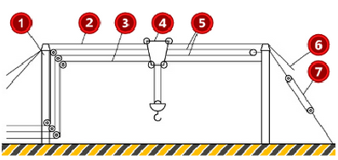
КАБЕЛЬНЫЕ КРАНЫ
Основными элементами кабельного крана являются мачты (опоры), закрепленные растяжками. Кран имеет четыре мачты (опоры)
Опоры (стационарные или передвижные) соединены стальным несущим канатом, по которому тяговым канатом перемещаются грузовые тележки
Грузовые тележки перемещаются на катках по несущим канатам при помощи канатно-блочной системы с приводом от трехбарабанной лебедки
Грузоподъемные органы тележек приводятся в движение также канатно-блочной системой и полиспастами
Лебедка установлена в створе двух мачт. Грузоподъемность крюковых и грейферных кранов 3...25 т, для штучных грузов - 100..150 т
Кабельный кран
1 - мачты-опоры, 2 - несущий канат 3 - грузоподъемный канат, 4 - грузовая тележка,
5 - тяговый канат, 6 - растяжки; 7 - полиспаст для натяжения несущего каната

Slide 14
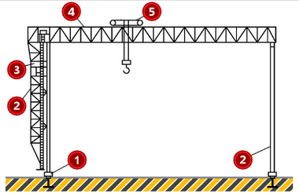
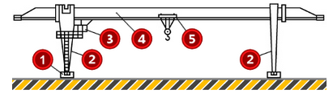
КОЗЛОВЫЕ КРАНЫ
Кран козловой предназначен для выполнения погрузо-разгрузочных работ на открытых складах промышленных предприятий, погрузочных площадках, обслуживаемых автотранспортом, железнодорожным транспортом и т.п.
Кран козловой не предназначен для работы над местами складирования горючих и взрывчатых веществ
Конструктивно козловой кран выполнен в виде передвижного моста (ригеля), установленного на высоких опорах - козлах, по которому перемещается грузовая тележка. В качестве грузозахватного органа используют крюк, грейфер или магнит
Кран козловой общего назначения
1 - механизм передвижения
крана, 2 - жесткая и гибкая опоры крана 3 - кабина управления; 4 - мост крана; 5 - грузовая тележка
Кран козловой самомонтирующийся-1 - механизм передвижения крана, 2 - жесткая и гибкая опоры крана; 3 - кабина управления, 4 - мост крана; 5 - грузовая тележка

Slide 15
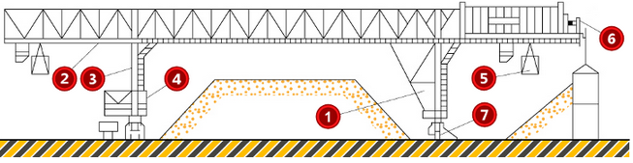
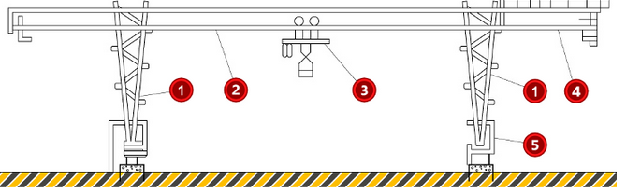
МОСТОВЫЕ КРАНЫ-ПЕРЕГРУЖАТЕЛИ
Мостовые краны-перегружатели предназначены для обслуживания открытых складов насыпных грузов. Они снабжены специальными грузозахватными приспособлениями - грейферами
Кран-перегружатель коробчатой конструкции
1 - жесткая опора;2 - мост крана,
3 - гибкая опора;4 - ленточный питатель;5 - грейферная тележка;
6 – токосъемник,7 - механизм передвижения крана
Кран-перегружатель трубчатой конструкции
1 - опоры крана;2 - мост крана;3 - грейферная тележка,
4 - ремонтное помещение;5 - механизм передвижения крана

Slide 16
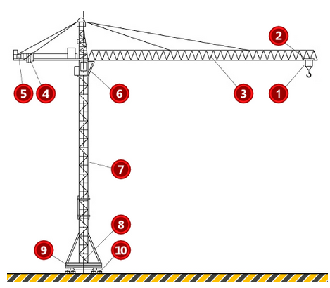
БАШЕННЫЕ КРАНЫ
Башенными кранами называют полноповоротные краны со стрелой, шарнирно закрепленной в верхней части вертикально расположенной башни
Эти краны предназначены для механизации строительно-монтажных работ при возведении различных зданий и сооружений, на погрузочно-разгрузочных площадках, складах и базах
Кран выполняет следующие движения: подъем груза, изменение вылета стрелы, поворот и передвижение по подкрановым путям. Сочетание этих движений позволяет подавать кран в любую точку строящегося здания, обслуживать территорию склада. разгружать материалы и оборудование с транспортных средств
Башенный кран
1 - крюковая подвеска; 2 - грузовая тележка; 3 - стрела; 4 - противовес; 5 - грузовая лебедка; 6 - кабина машиниста; 7 - башня; 8 - поворотно-опорное устройство; 9 - балласт; 10 - опорная часть

Slide 17
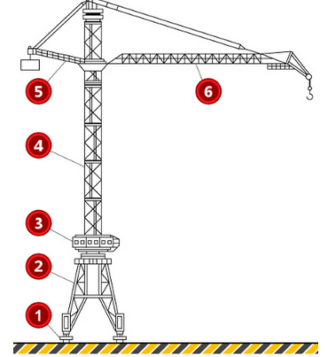
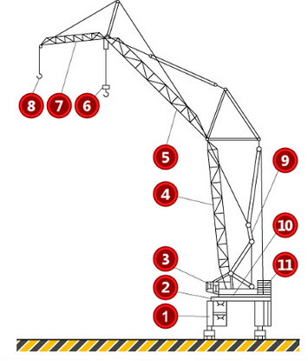
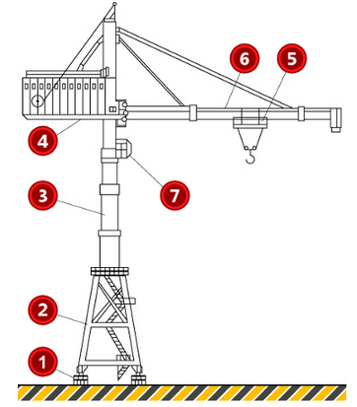
РАЗНОВИДНОСТИ БАШЕННЫХ КРАНОВ
Каждой модели крана соответствует буквенное обозначение: КБ - кран башенный: КБМ - кран башенный модульной системы: КБГ - кран башенный для гидротехнического строительства: КБР - кран башенный, используемый для ремонтных целей: КБС -самоподъемные краны для монтажа высотных зданий
Кран башенный решетчатой
конструкции
1 - механизмы передвижения крана;2 - портал; 3 - кабина механизмов,4 - башня,5 - консоль с противовесом;6 - стрела крана
Кран башенно-стреловой
1 - механизмы передвижения крана; 2 - опорно-поворотное устройство;3 - поворотная платформа,4 - стрела;5 - маневровый клюв;
6 - грузовой блок основного подъема;7 - грузовой блок вспомогательного подъема,
8 - установочный клюв,
9 - стреловой полиспаст;
10 - кабина управления'
11 - установка противовеса
Кран башенный трубчатой конструкции
1 - механизмы передвижения крана;2 - портал;3 - башня;4 - консоль крана;5 - грузовая тележка; 6-стрела крана,7 - кабина управления

Slide 18
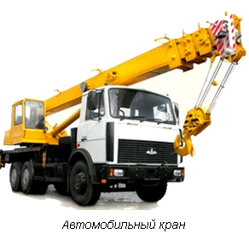
СТРЕЛОВЫЕ САМОХОДНЫЕ КРАНЫ
Стреловой кран представляет из себя поворотный кран, у которого стрела или башенно-стреловое оборудование закреплены на поворотной платформе, размещенной непосредственно на ходовой части
Стреловые самоходные краны делятся на:
• пневмоколесные;
• гусеничные:
• автомобильные:
• на специальном шасси (автомобильного типа)
Автомобильные, пневмоколесные, на специальном шасси и гусеничные краны различаются между собой лишь типом движителя (ходовым устройством), в остальном они имеют общую классификационную характеристику
Стреловые самоходные краны предназначены для подачи строительных конструкций и материалов на строящиеся объекты, а также для механизации погрузочно-разгрузочных работ
Стреловое оборудование крана может быть выполнено в виде основной стрелы, башенно-стрелового оборудования или стрелового оборудования с гуськом

Slide 19
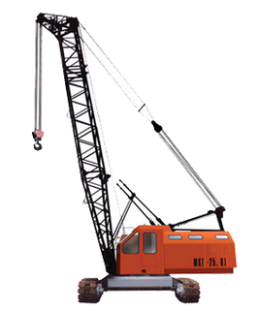
УСТРОЙСТВО СТРЕЛОВЫХ САМОХОДНЫХ КРАНОВ
В стреловых кранах различают две основные части -неповоротную и поворотную
Неповоротная часть включает в себя ходовую раму и ходовое устройство. Эта часть представляет собой основную опору, обеспечивающее устойчивое положение крана и возможность его перемещения по основанию
своим ходом
Поворотная часть включает в себя сварную раму, на которой смонтирована силовая установка, механизмы поворота, подъема, выдвижения стрелы, лебедки, крепится рабочее оборудование, кабина машиниста с пультом управления
Поворотная рама с помощью опорно-поворотного устройства, соединяется с ходовой рамой. Такая конструкция соединения поворотной рамы с ходовым устройством дает возможность рабочему оборудованию вращаться вокруг вертикальной оси крана в любую сторону и на любой угол
Стреловый самоходный кран на гусеничном шасси

Slide 20
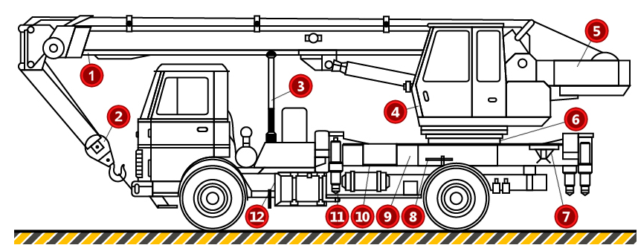
УСТРОЙСТВО СТРЕЛОВЫХ САМОХОДНЫХ КРАНОВ
Автомобильный кран:
1 – стрела; 2 – крюковая подвеска; 3 – стойка стрелы; 4 – кабина крановщика; 5 – поворотная рама; 6 -опорно-поворотное устройство; 7 – подпятник; 8 – механизм блокировки рессор заднего моста шасси; 9 – неповоротная рама; 10 – облицовка; 11 – выносная опора; 12 – шасси автомобиля.

Slide 21
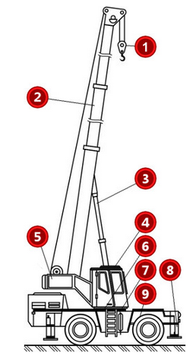
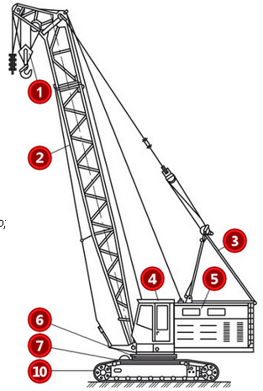
УСТРОЙСТВО СТРЕЛОВЫХ САМОХОДНЫХ КРАНОВ
1 - крюковая подвеска;
2 - стрела;
3 - стойка стрелы;
4 - кабина крановщика;
5 - поворотная рама;
6- опорно-поворотное устройство
7 - неповоротная рама;
8 - выносная опора;
9 - пневмоколесное шасси;
10 - гусеничное шасси
Пневмоколесный кран
Гусеничный кран

Slide 22
Содержание руководства по эксплуатации грузоподъемного крана
Руководство по эксплуатации крана разрабатывается в соответствии с ГОСТ 2.601 -2006 "Единая система конструкторской документации. Эксплуатационные документы"
В руководстве по эксплуатации наряду с другими требованиями должны быть указаны:
периодичность и перечень работ по техническому обслуживанию и ремонту узлов, механизмов и приборов безопасности;
регулировочные характеристики приводов и допустимые значения просадки грузов при пуске;
перечень быстроизнашивающихся деталей и допуски на их износ;
указания по приведению крана в безопасное положение в нерабочем состоянии;
нормы браковки канатов;
другие указания по обслуживанию и эксплуатации крана с учетом специфики его конструкции
возможные повреждения металлоконструкции и способы их устранения;
порядок проведения технического освидетельствования;
критерии предельного состояния крана для отправки его в капитальный ремонт;
способы проверки приборов безопасности, способы регулировки тормозов, срок службы крана;
требования безопасности в аварийных ситуациях (в том числе в случае прекращения энергоснабжения крана или выхода из строя его систем при наличии груза на крюке)

Slide 23
ТОРМОЗА
Механизмы подъема груза и изменения вылета должны быть снабжены тормозами нормально закрытого типа, автоматически размыкающимися при включении привода
У грейферных двухбарабанных лебедок с раздельным электрическим приводом тормоз должен быть установлен на каждом приводе
При срабатывании электрической защиты или выключении электрического тока тормоз должен автоматически замыкаться даже в том случае, когда педаль (кнопка) нажата
Тормоза на механизмах передвижения кранов (тележек) устанавливаются, если:
кран предназначен для работы в помещении и передвигается
по крановому пути, уложенному на полу
кран предназначен для работы на открытом воздухе
кран предназначен для работы в помещении на крановом пути
и передвигается со скоростью более 32 м/мин

Slide 24

ТОРМОЗА
Тормоза на механизмах поворота устанавливаются на всех кранах, работающих на открытом воздухе, а также на кранах, работающих в помещении
Тормоза механизмов передвижения и поворота кранов (за исключением механизмов передвижения стреловых кранов, а также механизмов поворота башенных, стреловых с башенно-стреловым оборудованием и портальных кранов) должны быть нормально закрытого типа, автоматически размыкающимися при включении привода
На стреловых кранах, механизм передвижения которых оборудован управляемым тормозом нормально открытого типа, должен устанавливаться стояночный тормоз
На механизмах поворота башенных, стреловых с башенно-стреловым оборудованием и портальных кранов допускается устанавливать управляемые тормоза нормально открытого типа. В этом случае тормоз должен иметь устройство для фиксации его в закрытом положении. Такое устройство может быть установлено на рычагах или педалях управления тормозом
Колодочные, ленточные и дисковые тормоза
сухого трения должны - быть защищены от
прямого попадания влаги или масла на
тормозной шкив, ленту, диск

Slide 25
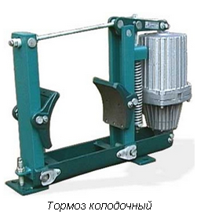
ВИДЫ ТОРМОЗОВ
Тормоза, применяемые на кранах, можно классифицировать по
следующим признакам:
по конструкции
ленточные, колодочные, дисковые и конусные
по способу действия
нормально закрытые (замкнутые) и нормально открытые (разомкнутые)
по способу управления
управляемые и автоматически действующие

Slide 26
У ленточных тормозов торможение осуществляется трением гибкой стальной ленты по поверхности тормозного шкива. Для повышения коэффициента трения лента обшивается фрикционным материалом. В качестве замыкающего устройства в ленточных тормозах используется пружина, а в качестве привода -гидротолкатели или электромагниты
В дисковых тормозах торможение осуществляется за счет прижатия дисков, вращающихся вместе с валом механизма, к неподвижным дискам. Осевая сила, сжимающая диски, может создаваться усилием пружины, силой тяжести груза или усилием человека, прилагаемым посредством рычажной или гидравлической системы
Конусные тормоза по принципу торможения аналогичны дисковым: тормозной момент в них создается за счет трения конуса, вращающегося вместе с валом механизма, прижимаемого сжатой пружиной к неподвижной конической втулке
Виды тормозов
Колодочные тормоза состоят из двух колодок, прикрепляемых к тормозным рычагам, которые под действием замыкающего устройства (сжатой пружины, веса груза) плотно накладываются на цилиндрическую поверхность тормозного шкива. Растормаживающим устройством в колодочных автоматических тормозах может служить электрогидротолкатель или электромагнит

Slide 27
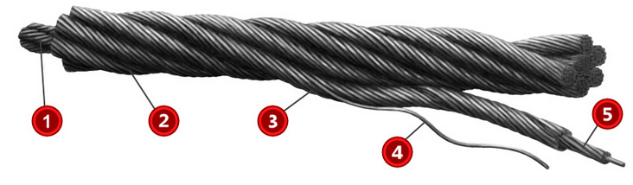
ИЗГОТОВЛЕНИЕ КАНАТОВ
Стальные канаты изготовляют из высокопрочной проволоки диаметром преимущественно от 0,4...0,5 до 1,8 мм, с разрывным усилием 1400...2000 МПа. Срок работы каната зависит от его конструкции, а также от отношения его диаметра к диаметру огибаемого им барабана или блока механизма (полиспаста)
Рекомендуется, чтобы диаметр барабана или блока был больше диаметра каната в 16 раз или более. Стальные канаты, используемые на монтажных работах, имеют одинарную, двойную или тройную свивку
Стальные канаты, применяемые в качестве грузовых, стреловых, вантовых, несущих, тяговых, монтажных, должны соответствовать государственным стандартам. Марка, тип и конструкция каната должны соответствовать нормативным документам
Стальной канат двойной свивки: 1 - сердечник; 2 - канат, 3 - прядь; 4 - проволока; 5 - внутренний слой каната

Slide 28
Крепление канатов к механизмам подъема и их деталям
Марка, тип и конструкция каната должны соответствовать нормативным документам
Крепление и расположение канатов на кранах должны исключать возможность спадания их с барабанов или блоков и перетирания вследствие соприкосновения с элементами металлоконструкций или с канатами других полиспастов
Петля на конце каната при креплении его на крюке, а также петля стропа, сопряженная с кольцами, крюками или другими деталями, должны быть выполнены:
с применением коуша с заплеткой свободного конца каната или установкой зажимов;
с применением стальной кованой, штампованной, литой втулки с закреплением клином;
путем заливки легкоплавким сплавом;
другим способом в соответствии с нормативными документами
Применение сварных втулок не допускается (кроме крепления конца каната во втулке электрической тали)

Slide 29
Крепление канатов к механизмам подъема и их деталям
Корпуса, втулки и клинья не должны иметь острых кромок, о которые может перетираться канат
Клиновая втулка и клин должны иметь маркировку, соответствующую диаметру каната
Крепление каната к барабану должно производиться надежным способом, допускающим возможность замены каната
В случае применения прижимных планок их должно быть не менее двух
Длина свободного конца каната от прижимной планки на барабане должна составлять не менее двух диаметров каната
Расположение конца петли каната под прижимной планкой или на расстоянии от планки, составляющем менее трех диаметров каната, не разрешается

Slide 30
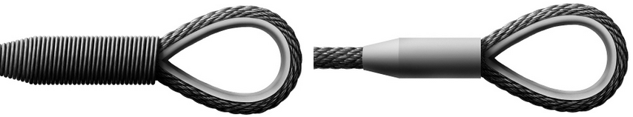
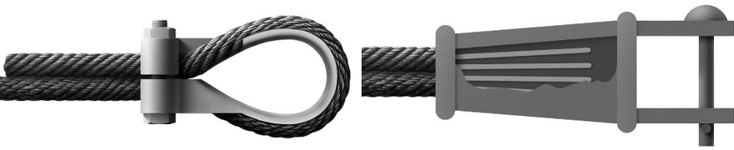
Крепление канатов к механизмам подъема и их деталям
Виды концевых креплений каната:
Заплетка Обжимная втулка
Коушный разъемный захват Заливка

Slide 31
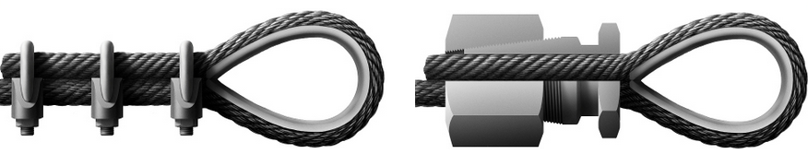
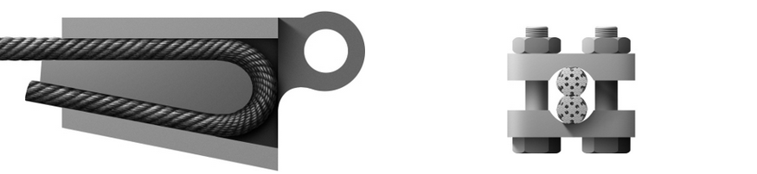
Крепление канатов к механизмам подъема и их деталям
Виды концевых креплений каната:
Винтовые зажимы Цанговый захват
Клиновая втулка Прижимные планки

Slide 32
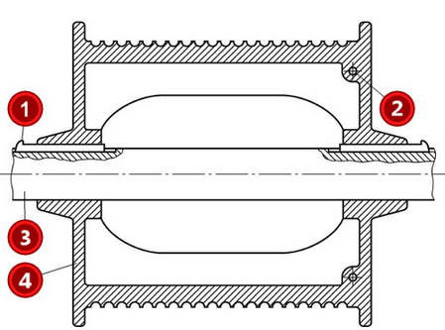
КАНАТНЫЕ БАРАБАНЫ
Канатные барабаны служат для наматывания на них каната, несущего грузозахватный орган
Барабан представляет собой чугунный или стальной цилиндр, насаженный на стальной вал, один конец которого соединен с редуктором, а второй находится в подшипнике
На барабане делаются спиральные канавки полукруглого сечения, в которые укладывается канат при подъеме груза. Радиус канавки (во избежание преждевременного износа каната) должен превышать радиус каната на 5%
Канатный барабан:
1 - шпонка;
2 - отверстие для крепления каната; 3 - вал; 4 - барабан

Slide 33
КАНАТНЫЕ БАРАБАНЫ ТРЕБОВАНИЯ К БАРАБАНАМ:
Канатоемкость барабана должна быть такой, чтобы при наинизшем возможном положении грузозахватного органа на барабане оставались навитыми не менее полутора витков каната или цепи, не считая витков, находящихся под зажимным устройством;
Барабаны под однослойную навивку каната должны иметь нарезанные по винтовой линии канавки. У грейферных кранов при однослойной навивке каната на барабан и у специальных кранов, при работе которых возможны рывки и ослабление каната, барабаны должны иметь канавку глубиной не менее половины диаметра каната либо снабжаться устройством, обеспечивающим правильную укладку каната или контроль положения каната на барабане (канатоукладчиком);
Применение гладкого барабана допускается в тех случаях, когда по конструктивным причинам необходима многослойная навивка каната на барабан, а также при навивке на барабан цепи;
Гладкие барабаны и барабаны с канавками, предназначенные для многослойной навивки каната, должны иметь реборды с обеих сторон барабана. Барабаны с канавками, предназначенные для однослойной навивки двух ветвей каната, ребордами могут не снабжаться, если ветви навиваются от краев барабана к середине. При навивке на барабан с канавками одной ветви каната реборда может не устанавливаться со стороны крепления каната на барабане;

Slide 34
КАНАТНЫЕ БАРАБАНЫ ТРЕБОВАНИЯ К БАРАБАНАМ:
Допускается применение безребордных барабанов электрических талей, снабженных устройством, исключающим сход каната с барабана (канатоукладчиком);
Реборды барабанов для канатов должны возвышаться над верхним слоем навитого каната не менее чем на два его диаметра, а для цепей - не менее чем на ширину звена цепи;
При многослойной навивке каната на барабан должна быть обеспечена правильная укладка каждого слоя каната;
При применении сдвоенного полиспаста должен быть установлен уравнительный блок или балансир.

Slide 35
ГРУЗОЗАХВАТНЫЕ ОРГАНЫ. ОБЩИЕ СВЕДЕНИЯ
Грузозахватные органы
КРЮКИ
ГРЕЙФЕРЫ
ГРУЗОВЫЕ ЭЛЕКТРОМАГНИТЫ

Slide 36
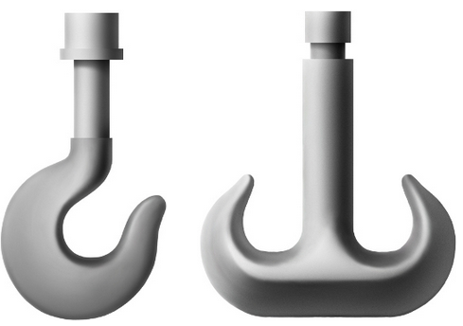

ГРУЗОВЫЕ КРЮКИ
По способу изготовления:
• крюки кованые;
• крюки штампованные;
• крюки пластинчатые
По конструкции:
• крюки однорогие;
• крюки двурогие
Крюк однорогий Крюк двурогий
Крюк имеет зев. размеры которого должны быть достаточными для помещения в нем съемных грузозахватных приспособлений и тары

Slide 37
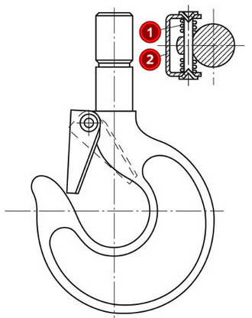
ГРУЗОВЫЕ КРЮКИ
Чтобы предотвратить самопроизвольное выпадение съемного приспособления грузозахватного устройства из зева крюка, его снабжают предохранительным замыкающим устройством
Такими устройствами не снабжают крюки портальных кранов, работающих в морских портах, кранов, транспортирующих расплавленный металл или жидкий шлак, а также крюки, на которые навешивают груз с помощью гибких грузозахватных устройств
Предохранительные замыкающие устройства могут быть выполнены в виде пружинных или самоопускающихся защелок, предотвращающих самопроизвольное выпадение съемного захватного приспособления
Предохранительными устройствами должны оборудоваться в обязательном порядке крюки грузоподъемных кранов, работающих на монтаже или при транспортировке грузов в контейнерах, бадьях и другой таре, а также при работе с жесткими стропами, захватами
Крюк с замком пружинного замыкания:
1 - пружина; 2 - защелка

Slide 38
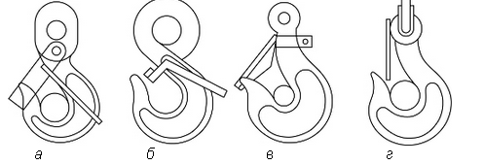
ГРУЗОВЫЕ КРЮКИ
Крюки для кранов грузоподъемностью свыше 3 т. за исключением крюков специального исполнения, должны быть установлены на упорных подшипниках качения
Крепление кованого и/или штампованного крюка грузоподъемностью более 5 т, а также вилки пластинчатого крюка в траверсе должно исключать самопроизвольное свинчивание гайки крепления крюка, для чего она должна быть укреплена стопорной планкой. Иные способы стопорения гайки допускаются в соответствии с нормативными документами
Обозначения на крюках должны наноситься в соответствии с действующей нормативной документацией. В тех случаях, когда пластинчатый крюк подвешивается к траверсе при помощи вилки, маркировка на вилке должна быть такой же, как на крюке
Грузовые крюки специального исполнения должны снабжаться паспортом с указанием организации-изготовителя, заводского номера крюка, его грузоподъемности и материала, из которого он изготовлен
Крюки с предохранительными устройствами: а - с предохранительной планкой; б - с предохранительной скобой; в - с поворотным козырьком, г - с предохранительной пружиной и установкой крюка в проушине

Slide 39
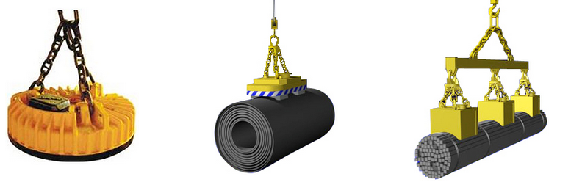
ГРУЗОВЫЕ ЭЛЕКТРОМАГНИТЫ
Грузовые электромагниты применяются для подъема и перемещения стальных и чугунных плит, болванок, слитков, скрапа, рельсов, труб, листовой стали и т.п.
По конструкции грузовые электромагниты делятся на электромагниты с катушками, заключенными в корпусе, и электромагниты с катушками, не заключенными в корпусе. Конструкция электромагнитов с катушками, заключенными в корпусе, позволяет использовать их на открытом воздухе без сокращения сроков службы
Корпус электромагнита должен обладать высокой прочностью и противостоять ударам, возникающим при падении его на груз, а также ударам притягивающих грузов
Примеры грузоподъемных электромагнитов

Slide 40
ГРЕЙФЕРЫ
В соответствии с ГОСТ 24599-87 "Грейферы канатные для навалочных грузов. Общие технические условия" грейферы классифицируются по:
1. Грузоподъемности крана, для которого предназначен грейфер
2. Конструктивному исполнению:
двухчелюстные (обычные штанговые, обычные клещевые, подгребающие, регулируемые);
многочелюстные
3. Числу канатов:
одноканатные;
двухканатные;
четырехканатные
4. Ориентации двухчелюстного четырехканатного грейфера относительно канатов крана:
с продольным раскрыванием:
с поперечным раскрыванием
5. Приспособленность для разгрузки вагонов:
предназначенные для разгрузки вагонов:
не предназначенные для разгрузки вагонов
6. Характеру черпания:
обычные:
подводные

Slide 41
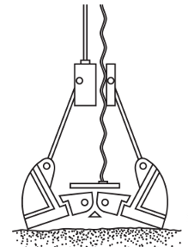
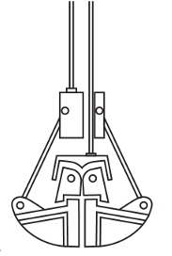
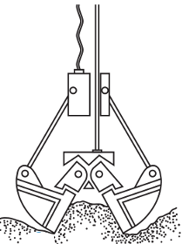
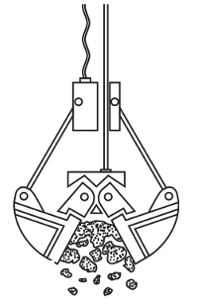
ГРЕЙФЕРЫ
Принцип действия грейфера:
1. При ослаблении натяжения канатов траверса опускается под действием собственного веса, вследствие чего челюсти раскрываются, в таком виде грейфер опускается на груз.
3. При этом траверса приближается к головке, челюсти закрываются и захватывают груз, после чего производится его подъем.
2. Затем производят натяжение каната краном.
4. Для разгрузки и опускания грейфера на землю челюсти раскрываются, и груз высыпается.

Slide 42
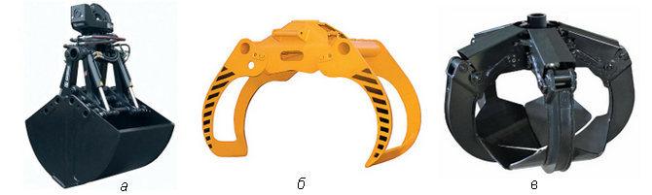
ГРЕЙФЕРЫ
Конструкция грейфера с канатными механизмами подъема или замыкания должна исключать его самопроизвольное раскрытие и выход канатов из ручьев блоков. Грузоподъемность грейфера должна быть подтверждена расчетом с учетом коэффициента заполнения грейфера и максимальной плотности перегружаемого материала
Грейфер должен быть снабжен табличкой с указанием организации-изготовителя, номера, объема, собственной массы, вида материала, для перевалки которого он предназначен, и наибольшей допустимой массы зачерпнутого материала
Требования к другим грузозахватным органам, подвешенным непосредственно на канатах и являющимся частью кранов (траверсам, вилам, спредерам, управляемым захватам для металлопроката, бревен, труб и пр.). должны быть изложены в технических условиях на эти краны
Грейферы: а - двухчелюстной для сыпучих материалов. б - двухчелюстной для круглых длинномерных грузов (бревен, труб),
в - многочелюстной для кусковых и других материалов

Slide 43
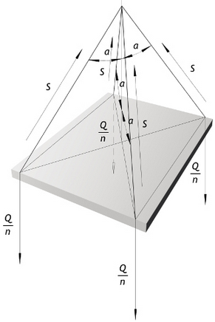

ВЫБОР СТРОПА
К расчету натяжения стропа
Грузоподъемность стропов общего назначения рассчитывается при угле между ветвями 90⁰ за исключением кольцевых и одноветвевых стропов, грузоподъемность которых дается при вертикальном положении. При использовании в строповке кольцевых и одноветвевых стропов в наклонном положении необходимо на их грузоподъемность вводить поправочный коэффициент в зависимости от угла наклона
Коэффициент определяется косинусом угла, образуемого между наклонной ветвью стропа и вертикалью. При 15⁰, 30⁰, 45⁰ коэффициент соответственно равен 0,966; 0.866; 0,707
Пример. Два кольцевых стропа, каждый грузоподъемностью по 5 т, наклонены к вертикали под углом 45⁰, следовательно, несущая способность каждого стропа будет равна
5 тс × 0,707=3,535 тс
При массе груза Q (т) натяжение S(т) в каждой ветви определяют по формуле;
где n-число ветвей:
а - угол наклона ветви к вертикали

Slide 44
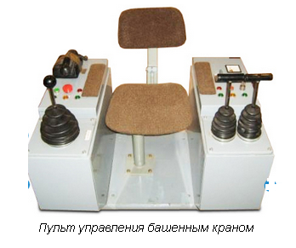
АППАРАТЫ УПРАВЛЕНИЯ
Кнопочные аппараты предназначенные для реверсивного пуска механизма должны иметь
электрическую блокировку, исключающую подачу напряжения на реверсивные аппараты при одновременном нажатии на обе кнопки. Аппараты для управления с пола должны иметь устройство для самовозврата в нулевое положение, при этом работа механизма возможна только при непрерывном нажатии на кнопку или удержании рукоятки в рабочем положении
На грузоподъемных машинах применяются различные пульты управления и кнопочные посты. Пульты управления используются на грузоподъемных кранах, управляемых из кабин. Для кранов, управляемых с пола, используют кнопочные посты управления.
Башенные краны для безопасного выполнения их монтажа и испытаний снабжаются выносным пультом управления.
Аппараты управления должны быть выполнены и установлены
таким образом, чтобы управление было удобным и не затрудняло наблюдение за грузозахватным органом и грузом. Направление перемещения рукояток и рычагов должно по возможности соответствовать направлению движений механизмов.
Условные обозначения
направлений вызываемых движений должны быть указаны на аппаратах управления и сохраняться в течение срока их эксплуатации.

Slide 45
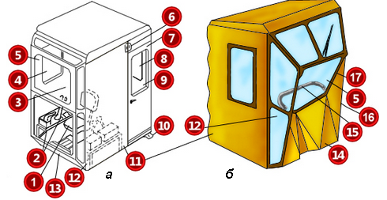
КАБИНА УПРАВЛЕНИЯ
На грузоподъемных кранах в зависимости от условий работы применяются открытые, закрытые, панорамные или малогабаритные кабины. Кабины могут быть установлены неподвижно или перемещаться вместе с грузовой тележкой (или на своей собственной тележке) вдоль пролета крана, или находиться вне крана, например, на стене здания
Кабина управления и пульт управления краном должны быть расположены так, чтобы крановщик мог наблюдать за зацепкой груза, а также за грузозахватным органом и грузом в течение полного цикла работы крана
Унифицированная выносная кабина для кранов:
а - низких, б - высоких; 1 - кресло, 2 - командоконтроллеры; 3 - стеклоочистители; 4 - боковое окно;5 - открывающееся лобовое окно фонаря, 6 - верхняя проушина крепления кабины, 7 - дверь, 8 - заднее окно;9 - окно двери; 10 - нижняя проушина крепления кабины. 11 - кузов кабины; 12 - фонарь, 13 - педали управления;14 - нижние глухие панели с выступами для ног; 15-поручень; 16 - боковой щиток; 17-рычаг

Slide 46
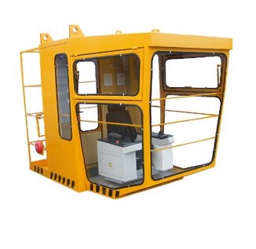
КАБИНА УПРАВЛЕНИЯ
Кабина крана стрелового типа должна быть расположена так, чтобы при нормальной работе крана с минимальным вылетом исключалась возможность удара груза о кабину. Располагать механизмы крана непосредственно над кабиной крана не допускается
Кабины мостового и передвижного консольного кранов должны быть расположены под галереей моста (консоли) и сообщаться с ней лестницей
У кранов мостового типа допускается подвешивать кабину к раме грузовой тележки. В этом случае выход из кабины на галерею моста должен осуществляться через настил тележки или по наружной огражденной лестнице
Кабина кранов мостового типа должна быть подвешена со стороны, противоположной той, на которой расположены главные троллейные провода. Кабина кранов, предназначенных для работы на открытом воздухе, должна иметь сплошное ограждение со всех сторон и сплошное верхнее перекрытие, защищающее крановщика от воздействия неблагоприятных метеорологических факторов
Выносная кабина крана

Slide 47
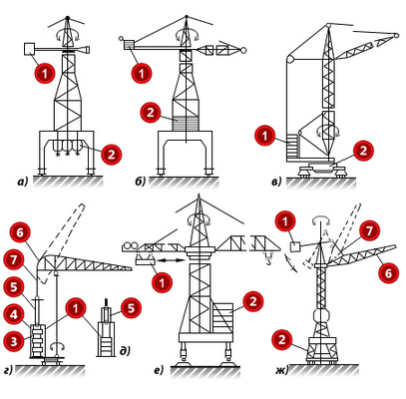
БАЛЛАСТЫ И ПРОТИВОВЕСЫ
Схемы размещения балласта и противовеса на кранах:
а, б е, ж - с неповоротной башней, в г- с поворотной башней, д - положение противовеса при поднятой стреле
Составные части противовеса и балласта должны быть закреплены или заключены в кожух для предохранения их от падения и для исключения возможности изменения установленной массы
В случае применения в качестве противовеса или балласта мелкого штучного груза он должен быть помещен в металлический ящик. Ящик должен быть выполнен так, чтобы исключалось попадание в него атмосферных осадков и выпадение груза
Применять для противовеса или балласта песок, гравий, щебень не разрешается. На кранах стрелового типа в качестве противовеса или балласта должны быть предусмотрены инвентарные маркированные грузы, изготовление и укладка которых должны производиться по чертежам предприятия-изготовителя крана
Передвижные противовесы должны перемещаться автоматически с изменением вылета или иметь хорошо видимый указатель положения противовеса в зависимости от вылета
1 - противовес, 2 - балласт 3 - цепь; 4 – направляющие; 5 - канат подвески противовеса; 6 - стрела; 7 - тяга

Slide 48
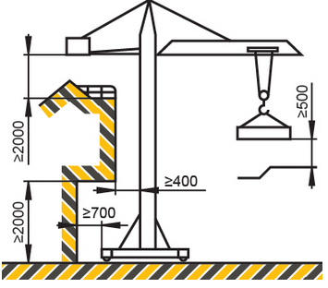
УСТАНОВКА КРАНОВ
Установка грузоподъемных кранов в зданиях, на открытых площадках и других участках производства работ должна проводиться в соответствии с руководством (инструкцией) по эксплуатации ПС и требованиями ФНП
Краны должны быть установлены таким образом, чтобы при подъеме груза исключалась необходимость предварительного его подтаскивания при наклонном положении грузовых канатов и имелась бы возможность перемещения груза, поднятого не менее чем на 500 мм выше встречающихся на пути оборудования, штабелей грузов, бортов подвижного состава и т.д.
Стрелы кранов, при их повороте или перемещении, должны также находиться выше встречающихся на пути оборудования и предметов не менее чем на 500 мм
При установке кранов, управляемых с пола или по радио, должен быть предусмотрен свободный проход для рабочего, управляющего краном. Установка кранов, у которых грузозахватным органом является грузовой электромагнит, над производственными или другими помещениями не разрешается
Установка подъемных кранов, перемещаемых по наземным крановым путям

Slide 49
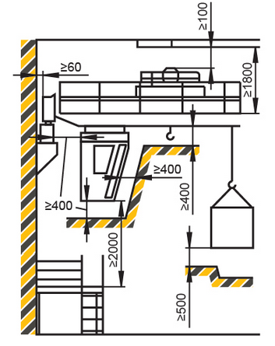
УСТАНОВКА КРАНОВ
Установка кранов над производственными помещениями для подъема и опускания грузов через люк (проем) в перекрытии допускается лишь при расположении одного помещения непосредственно над другим
Люк в перекрытии должен иметь постоянное ограждение высотой не менее 1000 мм со сплошным ограждением понизу на высоту 100 мм с обязательным устройством световой сигнализации (светящаяся надпись), предупреждающей как о нахождении груза над люком, так и об опускании груза, а также с наличием надписей, запрещающих нахождение людей под перемещаемым грузом
Установка подъемных кранов- перемещаемые по надземным крановым путям

Slide 50

УСТАНОВКА КРАНОВ
Установка над производственными помещениями стационарных электрических талей или лебедок для подъема грузов через люк в перекрытии не разрешается. На пути следования крана должно быть исключено нахождение людей; над проезжей частью и над проходами для людей должны быть установлены предохранительные перекрытия (сетка и т.п.), способные выдержать падающий груз
Установка кранов для выполнения строительно-монтажных работ должна производиться в соответствии с проектом производства работ кранами (ППРк). Установка кранов, передвигающихся по крановому пути, в охранной зоне воздушных линий электропередачи должна быть согласована с владельцем линии. Разрешение на такую установку для выполнения строительно-монтажных работ должно храниться вместе с ППРк

Slide 51
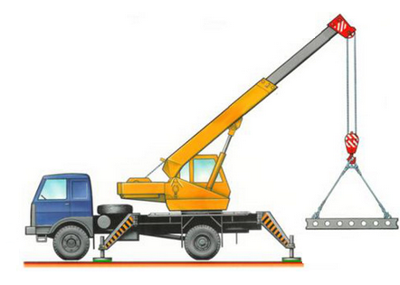
УСТАНОВКА КРАНОВ
При необходимости установки стрелового или железнодорожного крана на выносные опоры он должен быть установлен на все имеющиеся выносные опоры
Установка стрелового крана должна производиться на спланированной и подготовленной площадке с учетом категории и характера грунта. Устанавливать кран для работы на свеженасыпанном неутрамбованном грунте, а также на площадке с уклоном, превышающим указанный в паспорте, не разрешается
Под опоры должны быть подложены прочные и устойчивые подкладки в соответствии с эксплуатационной
документацией
Установка стрелового
крана должна производиться так, чтобы при работе расстояние между
поворотной частью крана при любом его положении и строениями, штабелями грузов и другими предметами составляло не менее 1000 мм

Slide 52

УСТАНОВКА СТРЕЛОВЫХ КРАНОВ
Установка стрелового крана должна производиться на спланированной и подготовленной площадке с учетом категории и характера грунта
Устанавливать кран для работы на свеженасыпанном неутрамбованном грунте, а также на площадке с уклоном, превышающим указанный в паспорте, не разрешается. Установка стрелового крана должна производиться так, чтобы при работе расстояние между поворотной частью крана при любом его положении и строениями, штабелями грузов и другими предметами составляло не менее 1000 мм
Установка подъемных кранов вблизи котлованов, откосов и
траншей:
А - расстояние от ближайшей опоры подъемного
крана до основания котлована в случае ненасыпного грунта;
h - глубина котлована

Slide 53


УСТАНОВКА СТРЕЛОВЫХ КРАНОВ

Slide 54

УСТАНОВКА СТРЕЛОВЫХ КРАНОВ
При необходимости установки стрелового или железнодорожного крана на выносные опоры он должен быть установлен на все имеющиеся выносные опоры. Под опоры должны быть подложены прочные и устойчивые подкладки в соответствии с эксплуатационной документацией
Стреловые краны на краю откоса котлована (канавы) должны быть установлены с соблюдением расстояний, указанных в таблице. При глубине котлована более 5 м и при невозможности соблюдения расстояний, указанных в таблице, откос должен быть укреплен в соответствии с ППРк
Минимальное расстояние (м) от основания откоса котлована (канавы) до оси ближайших опор крана при ненасыпанном грунте

Slide 55
ТЕМА 3. РЕГИСТРАЦИЯ ОПО, НА КОТОРЫХ ИСПОЛЬЗУЮТСЯ ГРУЗОПОДЪЕМНЫЕ КРАНЫ, И ВЫДАЧА РАЗРЕШЕНИЙ НА ПУСК В РАБОТУ
В теме рассматриваются:
Требования к регистрации ОПО. на которых используются грузоподъемные краны в органах Ростехнадзора
Выдача разрешений на пуск кранов в работу
Приказ Ростехнадзора от 12.11.2013 №533 "Об утверждении Федеральных норм и правил в области промышленной безопасности "Правила безопасности опасных производственных объектов, на которых используются подъемные сооружения" (Приказ 533)

Slide 56
Общие сведения о регистрации ОПО, где эксплуатируются грузоподъемные краны
Регистрация ОПО, где эксплуатируются грузоподъемные краны, должна выполняться в соответствии с Правилами регистрации опасных производственных объектов в государственном реестре опасных производственных объектов, утвержденными постановлением Правительства РФ от 24 ноября 1998 г. №1371 и Федеральным законом №116-ФЗ
Регистрации подлежат только те ОПО, где эксплуатируются грузоподъемные краны, подлежащие учету в органах Федеральной службы по экологическому, технологическому и атомному надзору и иных органах, уполномоченных на регистрацию ОПО

Slide 57
РАЗРЕШЕНИЕ НА ПУСК КРАНОВ В РАБОТУ
До пуска в работу грузоподъемного крана на ОПО рассматривается следующий комплект документов:
• разрешение на строительство объектов, для монтажа которых будет установлен кран;
• паспорт крана;
• сертификат (сертификаты соответствия);
• руководство (инструкция) по эксплуатации крана;
• акт выполнения монтажных работ в соответствии с эксплуатационной документацией;
• заключение экспертизы промышленной безопасности в случае отсутствия сертификата соответствия;
• акт сдачи-приемки рельсового пути (для кранов, передвигающихся по рельсам) или документы, подтверждающие соответствие и работоспособность рельсового пути;
• документы, подтверждающие соответствие и работоспособность фундаментов для стационарно установленного башенного крана и строительных конструкций (для рельсовых путей мостовых кранов)

Slide 58
ВЫДАЧА РАЗРЕШЕНИЙ НА ПУСК КРАНОВ В РАБОТУ
Решение о пуске в работу мобильных кранов после перестановки их на новый объект
Выдается специалистом, ответственным за безопасное производство работ, с записью в вахтенном журнале
Решение о пуске в работу кранов, применяемых на ОПО отработавших срок службы при смене эксплуатирующей организации
Решение о пуске в работу после монтажа кранов мостового типа и портального крана с применением сварки
Выдается специалистом, ответственным за осуществление производственного контроля при эксплуатации ПС, на основании решения комиссии

Slide 59
ВЫДАЧА РАЗРЕШЕНИЙ НА ПУСК КРАНОВ В РАБОТУ
Решение о пуске в работу кранов, применяемых на ОПО на которые распространяются требования ФНП перед пуском в работу
Решение о пуске в работу крана после монтажа, вызванного установкой на новом месте, после перестановки на новый объект гусеничных, пневмоколесных и башенных кранов (в том числе быстро монтируемых)
Решение о пуске в работу крана после реконструкции
Решение о пуске в работу после ремонта расчетных элементов или узлов металлоконструкций с применением сварки
Выдается
специалистом, ответственным за
осуществление производственного
контроля при эксплуатации ПС, на
основании положительных
результатов технического
освидетельствования
Специалистом, выдавшим разрешение на пуск в работу гр./кранов, должна быть сделана соответствующая запись в его паспорте, а для кранов, после монтажа, вызванного установкой на новом месте, после перестановки на новый объект гусеничных, пневмоколесных и башенных кранов (в т.ч быстромонтируемых), запись должна быть сделана в вахтенном журнале
Решение о вводе в эксплуатацию грузозахватных приспособлений, тары и специальных съемных кабин и люлек (для подъема и перемещения людей кранами) записывается в специальный журнал учета и осмотра специалистом, ответственным за безопасное производство работ

Slide 60
ТЕМА 4. ТЕХНИЧЕСКОЕ ОСВИДЕТЕЛЬСТВОВАНИЕ И РЕМОНТ ГРУЗОПОДЪЕМНЫХ КРАНОВ
В теме рассматриваются:
Порядок проведения и периодичность технического освидетельствования грузоподъемных кранов.
Статические испытания грузоподъемных кранов.
Нормы браковки канатов.
Нормы браковки различных элементов грузоподъемных кранов.
Техническое обслуживание и ремонт кранов.
Периодичность осмотров съемных грузозахватных приспособлений и тары.
Приказ Ростехнадзора от 12.11.2013 №533 "Об утверждении Федеральных норм и правил в области промышленной безопасности "Правила безопасности опасных производственных объектов, на которых используются подъемные сооружения" (Приказ 533)

Slide 61
ТЕХНИЧЕСКОЕ ОСВИДЕТЕЛЬСТВОВАНИЕ КРАНОВ И ЕГО ЦЕЛЬ
Техническое освидетельствование имеет целью установить, что:
Кран и его установка на месте
эксплуатации соответствуют
требованиям эксплуатационной
документации и ФНП
Кран находится в состоянии,
обеспечивающем его
безопасную работу

Slide 62
ТЕХНИЧЕСКОЕ ОСВИДЕТЕЛЬСТВОВАНИЕ КРАНОВ И ЕГО ЦЕЛЬ
Полное техническое освидетельствование
Осмотр и проверка работы
Статические испытания
Динамические испытания
Испытания на устойчивость
Частичное техническое освидетельствование
При частичном техническом освидетельствовании статические и динамические испытания кранов
не проводятся

Slide 63
Сроки технического освидетельствования грузоподъемных кранов
Краны до пуска в работу должны быть подвергнуты полному техническому освидетельствованию
Объем работ, порядок и периодичность проведения технических освидетельствований определяется руководством (инструкцией) по эксплуатации крана
При отсутствии в руководстве соответствующих указаний освидетельствование кранов проводится согласно ФНП
Краны в течение нормативного срока службы должны подвергаться периодическому техническому освидетельствованию:
Полному - не реже одного раза в 3 года, за исключением редко
используемых кранов (краны для обслуживания машинных залов,
электрических и насосных станций, компрессорных установок, а также
другие краны, используемые только при ремонте оборудования)
Частичному - не реже одного раза в 12 месяцев

Slide 64
СРОКИ ТЕХНИЧЕСКОГО ОСВИДЕТЕЛЬСТВОВАНИЯ КРАНОВ
Редко используемые грузоподъемные краны должны подвергаться полному техническому освидетельствованию не реже одного раза в 5 лет
Внеочередное полное техническое освидетельствование крана должно проводиться после:
монтажа, вызванного установкой крана на новом месте (кроме стреловых и быстро монтируемых башенных кранов)
реконструкции крана
ремонта расчетных металлоконструкции крана с заменой элементов или узлов с применением сварки
установки сменного стрелового оборудования или замены стрелы
капитального ремонта или замены грузовой или стреловой лебедки
замены грузозахватного органа (проводятся только статистические испытания)
замены несущих или вантовых канатов кранов кабельного типа

Slide 65
ОБЩИЕ ТРЕБОВАНИЯ ПРИ ПРОВЕДЕНИИ ТЕХНИЧЕСКОГО ОСВИДЕТЕЛЬСТВОВАНИЯ
Техническое освидетельствование крана должно проводиться специалистом, ответственным за осуществление производственного контроля при эксплуатации ПС, а также при участии специалиста, ответственного за содержание ПС в работоспособном состоянии
Испытания вновь смонтированного крана, имеющего несколько сменных грузозахватных органов, должны быть проведены при проведении технического освидетельствования со всеми грузозахватными органами, включенными в паспорт крана
Для проведения статических и динамических испытаний эксплуатирующая организация должна обеспечить наличие комплекта поверенных испытательных (контрольных) грузов с указанием их фактической массы. Порядок поверки грузов устанавливает эксплуатирующая организация

Slide 66
РАБОТЫ, ПРОВОДИМЫЕ ПРИ ТЕХНИЧЕСКОМ ОСВИДЕТЕЛЬСТВОВАНИИ
При техническом освидетельствовании крана должны быть осмотрены и проверены в работе его механизмы, тормоза, гидро- и электрооборудование, указатели, ограничители и регистраторы
Проверка исправности действия ограничителя грузоподъемности крана стрелового типа должна проводиться с учетом его грузовой характеристики
Кроме того, при техническом освидетельствовании крана должны быть проверены:
состояние металлоконструкций крана и его сварных (клепаных) соединений (отсутствие трещин, деформаций, утонения стенок вследствие коррозии, ослабления клепаных соединений и др.), а также кабины, лестниц, площадок и ограждений;
состояние крюка, блоков:
фактическое расстояние между крюковой подвеской и упором при срабатывании концевого выключателя и остановки механизма подъема;
состояние изоляции проводов и заземления электрического крана с определением их сопротивления:
соответствие чертежу и данным паспорта крана фактически установленной массы противовеса и балласта;
состояние рельсового пути, соответствие его руководству по эксплуатации крана, проекту, а также требованиям ФНП:
соответствие состояния канатов и их крепления требованиям руководства (инструкции) по эксплуатации крана, а также требованиям ФНП:
состояние освещения и сигнализации:
состояние крепления осей и пальцев

Slide 67
РАБОТЫ, ПРОВОДИМЫЕ ПРИ ТЕХНИЧЕСКОМ ОСВИДЕТЕЛЬСТВОВАНИИ
Нормы браковки сборочных единиц, механизмов кранов, стальных канатов и рельсового пути должны быть указаны в руководстве (инструкции) по эксплуатации. При отсутствии в руководстве по эксплуатации кранов соответствующих норм, браковка рельсовых путей и браковка стальных канатов проводятся согласно требованиям приведенным в ФНП

Slide 68
БРАКОВКА КРАНОВОГО ПУТИ
Крановый путь опорных кранов подлежит браковке при наличии следующих дефектов и повреждений:
Трещин и сколов любых размеров
Вертикального, горизонтального или приведенного (вертикального плюс половина горизонтального) износа головки рельса более 15% от соответствующего размера неизношенного профиля
Браковку шпал (или полушпал) наземного кранового пути производят при наличии следующих дефектов и повреждений:
В железобетонных шпалах не должно быть сколов бетона до обнажения арматуры, а также иных сколов бетона на участке
длиной более 250 мм
В деревянных полушпалах не должно быть излома, поперечных трещин глубиной более 50 мм и длиной свыше 200 мм, поверхностной гнили размером более 20 мм под накладками и более 60 мм на остальных поверхностях
В железобетонных шпалах не должно быть сплошных опоясывающих или
продольных трещин длиной более 100 мм с раскрытием более 0,3 мм

Slide 69

БРАКОВКА КРАНОВОГО ПУТИ
Монорельсовый путь подвесных электрических талей и тележек подлежит браковке при наличии:
Трещин и выколов любых размеров
Уменьшения толщины полки
рельса вследствие износа
при одновременном
отгибе полки
(см. рисунок)
Уменьшения ширины пояса
рельса вследствие износа
(см. рисунок)
Схема проведения измерений величин износа и отгиба полки монорельса при проведении его дефектации:
В - первоначальная ширина полки;
- износ полки;
t - толщина стенки;
f₁ - отгиб полки;
δ - первоначальная толщина полки на расстоянии (B-t)/4от края,
δ∆ - уменьшение толщины полки вследствие износа

Slide 70
ДИНАМИЧЕСКИЕ ИСПЫТАНИЯ КРАНА
Динамические испытания крана проводятся грузом, масса которого на 10% превышает его паспортную грузоподъемность, и имеют целью проверку действия ее механизмов и тормозов
При динамических испытаниях кранов (кроме кранов кабельного типа) производятся многократные (не менее трех раз) подъем и опускание груза, а также проверка действия всех других механизмов при совмещении рабочих движений, предусмотренных руководством по эксплуатации крана
У крана, оборудованного двумя и более механизмами подъема, должен быть испытан каждый механизм
Если кран используется только для подъема и опускания груза (подъем затворов на гидроэлектростанции), его динамические испытания не проводятся

Slide 71
ЗАПИСЬ РЕЗУЛЬТАТОВ ТЕХНИЧЕСКИХ ОСВИДЕТЕЛЬСТВОВАНИЙ
Запись в паспорте должна подтверждать, что кран смонтирован и установлен в соответствии с руководством по эксплуатации, с ФНП и выдержал испытания. Результаты технического освидетельствования крана записываются в его паспорт специалистом, ответственным за осуществление производственного контроля при эксплуатации крана, проводившим освидетельствование, с указанием срока следующего освидетельствования
Результаты
технического
освидетельствования
вновь смонтированного
крана
Запись в паспорте должна подтверждать, что кран отвечает требованиям ФНП, находится в работоспособном состоянии и выдержал испытания. Результаты технического освидетельствования крана записываются в его паспорт специалистом, ответственным за осуществление производственного контроля при эксплуатации крана, проводившим освидетельствование, с указанием срока следующего освидетельствования
Результаты периодического
технического
освидетельствования действующего крана
Проведение технического освидетельствования кранов разрешается осуществлять экспертным организациям, а также специализированным организациям, занимающимся деятельностью по ремонту, реконструкции кранов

Slide 72
ТЕМА 5. НАДЗОР И ОБСЛУЖИВАНИЕ
В теме рассматриваются:
Обязанности организаций по обеспечению безопасной эксплуатации грузоподъемных кранов
Требования к специалистам ответственным за осуществление производственного контроля при эксплуатации ПС, работникам занятым на выполнении работ по монтажу (демонтажу), наладке либо ремонту, реконструкции или модернизации в процессе эксплуатации кранов
Подготовка и аттестация ответственных специалистов
Обучение и проверка знаний обслуживающего персонала

Slide 73
ОСНОВНЫЕ НОРМАТИВНЫЕ ПРАВОВЫЕ АКТЫ И НОРМАТИВНО-ТЕХНИЧЕСКИЕ ДОКУМЕНТЫ, РЕКОМЕНДУЕМЫЕ ДЛЯ ИЗУЧЕНИЯ:
Положение об организации работы по подготовке и аттестации специалистов организаций, поднадзорных Федеральной службе по экологическому, технологическому и атомному надзору (РД 03-19-2007), утвержденное приказом Ростехнадзора от 29.01.2007 №37
Положение об организации обучения и проверки знаний рабочих организаций, поднадзорных Федеральной службе по экологическому, технологическому и атомному надзору (РД 03-20-2007), утвержденное приказом Ростехнадзора от 29.01.2007 №37
Приказ Ростехнадзора от 12.11.2013 №533 "Об утверждении Федеральных норм и правил в области промышленной безопасности "Правила безопасности опасных производственных объектов, на которых используются подъемные сооружения" (Приказ 533)
Постановление Правительства РФ от 10.03.1999 №263 "Об организации и осуществлении производственного контроля за соблюдением требований промышленной безопасности на опасном производственном объекте"

Slide 74
НАЗНАЧЕНИЕ ОТВЕТСТВЕННЫХ ЛИЦ ЭКСПЛУАТИРУЮЩИМИ ОРГАНИЗАЦИЯМИ
Ответственные лица:
Для осуществления
производственного контроля
при эксплуатации крана
Специалист, ответственный
за осуществление
производственного контроля
при эксплуатации ПС
Для обеспечения содержания
кранов в работоспособном
состоянии
Специалист, ответственный
за содержание ПС
в работоспособном
состоянии
Для обеспечения
безопасного производства
работ кранами
Специалист, ответственный
за безопасное производство
работ с применением ПС

Slide 75
НАЗНАЧЕНИЕ ОТВЕТСТВЕННЫХ ЛИЦ ЭКСПЛУАТИРУЮЩИМИ ОРГАНИЗАЦИЯМИ
Организация (индивидуальный предприниматель), эксплуатирующая ОПО с грузоподъемным краном должна соблюдать требования руководств (инструкций) по эксплуатации имеющихся в наличии кранов и разработать и утвердить распорядительным актом эксплуатирующей организации инструкции с должностными обязанностями, а также поименный перечень лиц, ответственных за промышленную безопасность в организации из числа ее аттестованных специалистов
Периодическая проверка знаний должностных инструкций и ФНП у специалистов, ответственных за осуществление производственного контроля при эксплуатации ПС, специалистов, ответственных за содержание ПС в работоспособном состоянии, и специалистов, ответственных за безопасное производство работ, должна осуществляться в соответствии с распорядительным актом эксплуатирующей организации и проводиться ее комиссией

Slide 76
Требования к работникам, занятым на выполнении работ по монтажу (демонтажу), наладке либо ремонту, реконструкции или модернизации в процессе эксплуатации кранов
Работники (специалисты, имеющие высшее или среднее специальное образование, и персонал - лица рабочих профессий) должны знать:
- знать схемы и приемы монтажа (демонтажа) кранов пройти проверку знаний и иметь документ подтверждающий квалификацию (удостоверение);
- знать основные источники опасностей в том числе механические электрические гидравлические, а также применять на практике способы защиты от них;
- знать и уметь выявлять визуально-измерительным контролем основные дефекты и повреждения металлических конструкций, механизмов, ограничителей, указателей регистраторов и систем управления ПС;
- знать и уметь выполнять наладочные работы на ПС, заявленных специализированной
организацией для реализации своей деятельности;
- знать и соблюдать требования эксплуатационных документов, касающихся заявленных
видов работ на ПС;
- знать основные схемы строповки грузов (при выполнении обязанности стропальщика) и
методы проведения испытаний ПС;
- знать и уметь применять для выполнения монтажа (демонтажа) ПС такелажные и монтажные приспособления, грузоподъемные механизмы, стропы, соответствующие по грузоподъемности массам монтируемых (демонтируемых) элементов

Slide 77
Требования к работникам, занятым на выполнении работ по монтажу (демонтажу), наладке либо ремонту, реконструкции или модернизации в процессе эксплуатации кранов
Работники (специалисты, имеющие высшее или среднее специальное образование, и персонал - лица рабочих профессий) должны уметь:
уметь применять на практике технологии ремонта и восстановления узлов и деталей ПС, электро- и гидрооборудования, а также ограничителей, указателей, регистраторов и систем управления ПС;
- уметь применять установленный порядок обмена условными сигналами между работником, руководящим монтажом (демонтажом), и остальным персоналом, задействованными на монтаже (демонтаже) ПС

Slide 78
Требования к работникам, занятым на выполнении работ по монтажу (демонтажу), наладке либо ремонту, реконструкции или модернизации в процессе эксплуатации кранов
Работники (специалисты, имеющие высшее или среднее специальное образование, и персонал - лица рабочих профессий) должны обладать:
- обладать документами, подтверждающие прохождение в установленном порядке, профессионального обучения по соответствующим видам деятельности рабочих специальностей (для персонала);
- быть аттестованными в установленном порядке в соответствии с Правилами аттестации сварщиков и специалистов сварочного производства, утвержденными постановлением Федерального горного и промышленного надзора России от 30 октября 1998 г №63, Технологическим регламентом проведения аттестации сварщиков и специалистов сварочного производства, утвержденным постановлением Федерального горного и промышленного надзора России от 25 июня 2002 г №36 (для сварщиков);
- быть аттестованными в установленном порядке (только специалисты) на знание требований ФНП, касающихся заявленных видов работ на ПС;
-быть не моложе 18 лет и не иметь медицинских противопоказаний к выполнению указанных работ

Slide 79
ПОДГОТОВКА И АТТЕСТАЦИЯ ОТВЕТСТВЕННЫХ СПЕЦИАЛИСТОВ
Подготовка у специалистов, ответственных за осуществление производственного контроля при эксплуатации ПС, специалистов, ответственных за содержание ПС в работоспособном состоянии, и специалистов, ответственных за безопасное производство работ
Подготовка проводится в организациях, занимающихся подготовкой, в очной и дистанционной формах, либо в режиме самоподготовки
Аттестация специалистов проводится в комиссиях организаций, в которых работают аттестуемые, а также в аттестационных комиссиях Федеральной службы по экологическому, технологическому и атомному надзору (Центральная аттестационная комиссия, территориальные аттестационные комиссии). Специалисты подрядных и других привлекаемых организаций могут проходить аттестацию в аттестационных комиссиях организации-заказчика
Периодическая аттестация специалистов проводится не реже чем один раз в пять лет
Подготовка проводится в соответствии с Положением об организации работы по подготовке и аттестации специалистов организаций, поднадзорных Федеральной службе по экологическому, технологическому и атомному надзору, утвержденным Приказом Ростехнадзора от 29.01.2007№37

Slide 80
ТЕМА 6. ПРОИЗВОДСТВО РАБОТ
В теме рассматриваются:
Подъем и перемещение грузов несколькими кранами
Строповка грузов
Требования к разработке проектов производства работ грузоподъемными кранами и технологических карт
Производство работ вблизи линии электропередачи
Требования к безопасному выполнению работ по перемещению грузов кранами
Требования, при которых работа крана не допускается

Slide 81
ОСНОВНЫЕ НОРМАТИВНЫЕ ПРАВОВЫЕ АКТЫ И НОРМАТИВНО-ТЕХНИЧЕСКИЕ ДОКУМЕНТЫ, РЕКОМЕНДУЕМЫЕ ДЛЯ ИЗУЧЕНИЯ:
Приказ Ростехнадзора от 12.11.2013 №533 "Об утверждении Федеральных норм и правил в области промышленной безопасности "Правила безопасности опасных производственных объектов, на которых используются подъемные сооружения" (Приказ 533)
Методические рекомендации о порядке разработки проектов производства работ грузоподъемными машинами и технологических карт погрузочно-разгрузочных работ (РД-11-06-2007)

Slide 82

ОБЩИЕ ТРЕБОВАНИЯ ПРИ ПРОИЗВОДСТВЕ РАБОТ ПО ПЕРЕМЕЩЕНИЮ ГРУЗОВ
Краны могут быть допущены к перемещению грузов, масса которых не превышает паспортную грузоподъемность. При эксплуатации крана не должны нарушаться требования, изложенные в его паспорте и руководстве по эксплуатации
Использование управляемого захвата или грейфера для подъема людей или выполнения работ, для которых грейфер не предназначен, запрещено
Перемещение грузов над перекрытиями, под которыми размещены производственные, жилые или служебные помещения, где могут находиться люди, не допускается
Находящиеся в работе краны должны быть снабжены табличками с обозначением заводского номера, паспортной грузоподъемности и даты следующего полного технического освидетельствования
Съемные грузозахватные приспособления и тара, признанные негодными к использованию в работе, в том числе по причине отсутствия необходимой маркировки, а также грузозахватные приспособления с истекшим сроком безопасной эксплуатации (службы) не должны находиться в местах производства работ
Табличка крана

Slide 83
СОДЕРЖАНИЕ ПРОЕКТА ОРГАНИЗАЦИИ СТРОИТЕЛЬСТВА
Условия безопасной работы нескольких кранов и других
механизмов, находящихся на строительной площадке
В Проектах организации строительства (ПОС) с применением грузоподъемных кранов предусматриваются:
Условия установки и работы кранов вблизи откосов котлованов
Обеспечение безопасного расстояния от сетей и воздушных
линий электропередачи, мест движения городского транспорта и пешеходов, а также безопасных расстояний приближения кранов к строениям и местам складирования строительных деталей и материалов
Складские площадки
Соответствие устанавливаемых кранов условиям строительно-монтажных работ по грузоподъемности, высоте подъема и вылету (грузовая характеристика крана), ветровой нагрузки и сейсмичности района установки

Slide 84
ПОДЪЕМ И ПЕРЕМЕЩЕНИЕ ГРУЗОВ НЕСКОЛЬКИМИ КРАНАМИ
При подъеме и перемещении груза несколькими кранами нагрузка, приходящаяся на каждый из них, не должна превышать грузоподъемность крана
Подъем и перемещение груза несколькими кранами разрешается только по ППР или ТК, разработанным специализированной организацией, отвечающей требованиям ФНП
Работа по перемещению груза несколькими кранами при отсутствии маркировки веса груза и схем строповки, производится под непосредственным руководством специалиста ОПО, осуществляющего эксплуатацию крана, ответственного за безопасное производство работ, при этом на него возлагается вся полнота ответственности и возможные риски, связанные с выполнением указанных операций
При совместной работе кранов на строительном объекте расстояние по горизонтали между ними, их стрелами, стрелой одного крана и перемещаемым грузом на стреле другого крана, а также перемещаемыми грузами должно быть не менее 5 м. Это же расстояние необходимо соблюдать при работе кранов различных типов, одновременно эксплуатируемых на строительной площадке. При наложении (в плане) зон обслуживания совместно работающих башенных кранов необходимо, чтобы их стрелы (и соответственно противовесные консоли) были на разных уровнях (однотипные краны должны иметь разное количество секций башни)
Разность уровней балочных (горизонтально расположенных) стрел или противовесных консолей, включая канаты подвески и грузовые канаты, должна быть не менее 1 м (по вертикали). Условия совместной безопасной работы башенных кранов с подъемными стрелами должны быть обязательно приведены в ППР

Slide 85
ТРЕБОВАНИЯ К СХЕМАМ СТРОПОВКИ
Эксплуатирующей организацией должны быть разработаны способы правильной строповки и зацепки грузов, которым должны быть обучены стропальщики
Руководство морских и речных портов обязано обеспечить производство погрузочно-разгрузочных работ с применением кранов по утвержденным им технологическим картам
Эксплуатирующей организацией также должны быть разработаны способы обвязки деталей и узлов машин, перемещаемых кранами во время их монтажа, демонтажа и ремонта, с указанием применяемых при этом приспособлений, а также способов безопасной кантовки грузов, когда такая операция производится с применением крана
Схемы строповки и кантовки грузов и перечень применяемых грузозахватных приспособлений должны быть приведены в технологических регламентах. Перемещение груза, на который не разработаны схемы строповки, должно производиться в присутствии и под руководством специалиста, ответственного за безопасное производство работ с применением ПС
Схемы строповки, графическое изображение способов строповки и зацепки грузов должны быть выданы на руки стропальщикам и крановщикам или вывешены в местах производства работ

Slide 86

ПРИМЕР СХЕМЫ СТРОПОВКИ ГРУЗОВ

Slide 87
ПРАВИЛА СТРОПОВКИ ГРУЗОВ ИЗ ШТАБЕЛЕЙ
Строповку грузов из штабелей (металлопроката, труб, леса и т.п.) производить в следующей последовательности:
на наиболее выступающий конец конструкции, находящейся в верхнем ряду, надевается петля кольцевого стропа, висящего на крюке двух- или четырехветвевого стропа;
стропальщик отходит на безопасное расстояние и дает команду приподнять конец груза на высоту 0,4 -0,5 м;
стропальщик подходит сбоку к приподнятому грузу и подводит под него деревянные подкладки сечением 100×100 мм на расстоянии 1/4 от его концов (при подъеме труб, бревен на подкладке должны быть упоры от раскатывания груза);
стропальщик отходит на безопасное расстояние и дает команду опустить груз на подкладки и ослабить строп (под безопасным расстоянием понимается расстояние до мест, которые находятся за границей опасной зоны при соответствующей высоте подъема. Эти места не должны находиться в опасной зоне от строящегося здания;
стропальщик подходит к грузу и с помощью металлического крюка (из проволоки диаметром 6 мм) подводит кольцевые стропы под груз на расстоянии 1/4 длины груза от его конца, затем снимает первый строп, а подведенные кольцевые стропы затягивает на "удавку" и надевает на крюки двух-или четырекветвевого стропа:
стропальщик дает команду на подъем груза на высоту 20 - 30 см, убеждается в надежности строповки и подает команду на дальнейшее перемещение груза

Slide 88

СТРОПОВКА МЕТАЛЛОПРОКАТА
Строповка металлопроката:
а - бухты проволоки, б - пакет двутавровых балок, в, г - пакеты листовой стали

Slide 89


СКЛАДИРОВАНИЕ МЕТАЛЛОПРОКАТА
Складирование металлопроката:
а - профилированного листа, б – швеллера
Расстояние между штабелями - не менее одного метра

Slide 90


СКЛАДИРОВАНИЕ МЕТАЛЛОПРОКАТА
Складирование металлопроката:
а - мелкосортного металла в стеллажи, б - металлического листа в стеллажи
Расстояние между штабелями - не менее одного метра

Slide 91


СКЛАДИРОВАНИЕ МЕТАЛЛОПРОКАТА
Складирование металлопроката:
а - арматурной сетки в штабели, б - труб малого диаметра (57.. 133 мм);
1 - деревянный настил
Расстояние между штабелями - не менее одного метра

Slide 92

СТРОПОВКА И СКЛАДИРОВАНИЕ ЛЕСОМАТЕРИАЛОВ
Строповка лесоматериалов с помощью траверс:
а - для длинномерных лесоматериалов; б - для короткомерных лесоматериалов;
в - для штабелей пиломатериалов

Slide 93

СТРОПОВКА И СКЛАДИРОВАНИЕ ЛЕСОМАТЕРИАЛОВ
Складирование лесоматериалов:
а - круглый лес, б - укладка пиломатериалов в клетки;
1 - упор; В - длина подкладки, L - длина пиломатериала

Slide 94

СТРОПОВКА И СКЛАДИРОВАНИЕ ЛЕСОМАТЕРИАЛОВ
Складирование лесоматериалов:
а - рядная укладка пиломатериалов; б - сухой брус, шпалы при ручной укладке, В - длина подкладки, L - длина пиломатериала

Slide 95

СТРОПОВКА РАЗЛИЧНОГО ОБОРУДОВАНИЯ
Скоба монтажная
Строповка оборудования:
а - сосуда двумя двухпетлевыми стропами,
б – задвижки двухпетлевым стропом;
в - агрегата двумя двухпетлевыми стропами,
г – цилиндрического резервуара двумя двухпетлевыми стропами,
д - короба двумя двухпетлевыми стропами,
е - детали станка двумя двухпетлевыми
стропами; ж - оборудования в деревянной таре
двумя двухпетлевыми стропами, з - электродвигателя двухпетлевым стропом

Slide 96
ОБЯЗАННОСТИ ЭКСПЛУАТИРУЮЩЕЙ ОРГАНИЗАЦИИ ПРИ ПРОИЗВОДСТВЕ РАБОТ КРАНАМИ
Разработать и выдать на места ведения работ ППР или ТК (в соответствии с указаниями ФНП), схемы складирования грузов, схемы погрузки и разгрузки транспортных средств, в том числе подвижного состава (последнее - при использовании)
Ознакомить (под роспись) с ППР и ТК специалистов, ответственных за безопасное производство работ ПС, крановщиков (операторов), рабочих люльки и стропальщиков
Обеспечить стропальщиков испытанными и маркированными съемными грузозахватными приспособлениями и тарой, соответствующими массе и характеру перемещаемых грузов
Обеспечить проведение проверок работоспособности указателей, ограничителей и регистраторов кранов в сроки, установленные их руководствами (инструкциями) по эксплуатации
Обеспечить вход на мостовые краны и спуск с них через посадочную площадку

Slide 97
ОБЯЗАННОСТИ ЭКСПЛУАТИРУЮЩЕЙ ОРГАНИЗАЦИИ ПРИ ПРОИЗВОДСТВЕ РАБОТ КРАНАМИ
Определить порядок выделения и направления мобильных кранов на объекты, согласно заявкам, с указанием ФИО специалиста, ответственного за производство работ, и стропальщиков
Определить площадки и места складирования грузов, оборудовать их необходимыми технологической оснасткой и приспособлениями (кассетами, пирамидами, стеллажами, лестницами, подставками, подкладками, прокладками и т.п.) и проинструктировать крановщиков и стропальщиков относительно порядка и габаритов складирования
Установить порядок обмена сигналами между машинистами, крановщиками, стропальщиками и рабочими люльки согласно требованиям раздела Система сигнализации при выполнении работ ФНП
Обеспечить соблюдение требований промышленной безопасности смонтированных ПС, находящихся в нерабочем состоянии, при этом ПС должно быть обесточено и приняты меры по предотвращению его угона ветром
Установить порядок приведения крана в безопасное положение в нерабочем состоянии, а также определить порядок действия работников (в том числе покидания опасной зоны) при возникновении аварийных ситуаций на опасном производственном объекте с используемыми кранами

Slide 98
СИГНАЛИЗАЦИЯ МЕЖДУ СТРОПАЛЬЩИКОМ И КРАНОВЩИКОМ
При возведении зданий и сооружений высотой более 36 м должна применяться двусторонняя радио- или телефонная связь
Знаковая сигнализация и система обмена сигналами при радиопереговорной связи должны быть внесены в производственные инструкции для крановщиков и стропальщиков
Рекомендуемая форма стропальщика: жилет и каска - желтого цвета, рубашка – голубого цвета, повязка - красного
Организации, эксплуатирующие краны, должны установить порядок обмена сигналами между стропальщиком и крановщиком

Slide 99

СИГНАЛИЗАЦИЯ МЕЖДУ СТРОПАЛЬЩИКОМ И КРАНОВЩИКОМ
Операция: поднять груз или крюк
Действие: прерывистое движение рукой вверх на уровне пояса, ладонь обращена вверх, рука согнута в локте

Slide 100

СИГНАЛИЗАЦИЯ МЕЖДУ СТРОПАЛЬЩИКОМ И КРАНОВЩИКОМ
Операция: опустить груз или крюк
Действие: прерывистое движение рукой вниз перед грудью, ладонь обращена вниз, рука согнута в локте

Slide 101

СИГНАЛИЗАЦИЯ МЕЖДУ СТРОПАЛЬЩИКОМ И КРАНОВЩИКОМ
Операция: поднять стрелу
Действие: движение вверх вытянутой рукой, предварительно опущенной до вертикального положения, ладонь раскрыта

Slide 102

СИГНАЛИЗАЦИЯ МЕЖДУ СТРОПАЛЬЩИКОМ И КРАНОВЩИКОМ
Операция: опустить стрелу
Действие: движение вниз вытянутой рукой, предварительно поднятой до вертикального положения, ладонь раскрыта

Slide 103

СИГНАЛИЗАЦИЯ МЕЖДУ СТРОПАЛЬЩИКОМ И КРАНОВЩИКОМ
Операция: повернуть стрелу
Действие: движение рукой, согнутой в локте, ладонь обращена в сторону требуемого движения стрелы

Slide 104

СИГНАЛИЗАЦИЯ МЕЖДУ СТРОПАЛЬЩИКОМ И КРАНОВЩИКОМ
Операция: передвинуть кран (мост)
Действие: движение вытянутой рукой, ладонь обращена в сторону требуемого движения

Slide 105

СИГНАЛИЗАЦИЯ МЕЖДУ СТРОПАЛЬЩИКОМ И КРАНОВЩИКОМ
Операция: передвинуть тележку
Действие: движение рукой, согнутой в локте, ладонь обращена в сторону требуемого движения тележки

Slide 106

СИГНАЛИЗАЦИЯ МЕЖДУ СТРОПАЛЬЩИКОМ И КРАНОВЩИКОМ
Операция: стоп (прекратить подъём или передвижение)
Действие: резкое движение рукой вправо и влево на уровне пояса, ладонь обращена вниз

Slide 107

СИГНАЛИЗАЦИЯ МЕЖДУ СТРОПАЛЬЩИКОМ И КРАНОВЩИКОМ
Операция: осторожно (применяется перед подачей какого-либо из перечисленных ранее сигналов при необходимости незначительного перемещения)
Действие: кисти рук обращены ладонями одна к другой на небольшом расстоянии, руки при этом подняты вверх

Slide 108

ПРОИЗВОДСТВО РАБОТ СТРЕЛОВЫМИ КРАНАМИ ВБЛИЗИ ЛИНИИ ЭЛЕКТРОПЕРЕДАЧИ
Производство работ стреловыми кранами на расстоянии менее 30 м от подъемной выдвижной части крана в любом ее положении, а также от груза до вертикальной плоскости, образуемой проекцией на землю ближайшего провода воздушной линии электропередачи, находящейся под напряжением более 42 В, должно производиться по наряду-допуску, определяющему безопасные условия работы
Работа крана вблизи линии электропередачи
При производстве работ в охранной зоне линии электропередачи или в пределах разрывов, установленных Правилами охраны высоковольтных электрических сетей, наряд-допуск выдается только при наличии разрешения организации, эксплуатирующей линию электропередачи
Время действия наряда-допуска определяется организацией, выдавшей наряд. Наряд-допуск должен выдаваться крановщику на руки перед началом работы
Крановщику запрещается самовольная установка крана для работы вблизи линии электропередачи, о чем делается запись в путевом листе

Slide 109



ПРОИЗВОДСТВО РАБОТ СТРЕЛОВЫМИ КРАНАМИ ВБЛИЗИ ЛИНИИ ЭЛЕКТРОПЕРЕДАЧИ
- участок опасной зоны ЛЭП, в
которой запрещается работа грузоподъемных машин, но допускается движение крана поперек ЛЭП
- участок опасной зоны ЛЭП, в
которой запрещается во всех случаях работа грузоподъемных машин, нахождение людей и конструкций крана при передвижении без отключения напряжения
Zox - граница охранной зоны ЛЭП
So - граница опасной зоны ЛЭП
Работа крана вблизи линии электропередачи

Slide 110
ПРОИЗВОДСТВО РАБОТ СТРЕЛОВЫМИ КРАНАМИ ВБЛИЗИ ЛИНИИ ЭЛЕКТРОПЕРЕДАЧИ
Работа крана вблизи линии электропередачи должна производиться под непосредственным руководством специалиста, ответственного за безопасное производство работ с применением ПС, который также должен указать крановщику место установки крана, обеспечить выполнение предусмотренных нарядом-допуском условий работы и произвести запись в вахтенном журнале крановщика о разрешении работы
При работе кранов стрелового типа на действующих электростанциях, подстанциях и линиях электропередачи, если работы с применением кранов стрелового типа ведутся персоналом, эксплуатирующим электроустановки, а машинисты (крановщики, операторы) этих ПС находятся в штате указанных электростанций, подстанций и линий электропередачи, наряд-допуск на работу вблизи находящихся под напряжением проводов и оборудования выдается энергопредприятием (электростанцией, подстанцией и линией электропередачи). При этом должно соблюдаться расстояние от стрелы крана до проводов линии электропередачи, находящейся под напряжением, в соответствие с ФНП
Работа стреловых кранов под неотключенными контактными проводами городского транспорта может производиться при соблюдении расстояния между стрелой крана и контактными проводами не менее 1000 мм при установке ограничителя (упора), не позволяющего уменьшить указанное расстояние при подъеме стрелы

Slide 111
ПРОИЗВОДСТВО РАБОТ СТРЕЛОВЫМИ КРАНАМИ ВБЛИЗИ ЛИНИИ ЭЛЕКТРОПЕРЕДАЧИ
Порядок работы кранов, подъемников (вышек) или кранов-трубоукладчиков вблизи линии электропередачи, выполненной гибким изолированным кабелем, определяется владельцем линии. Выдача наряда-допуска в этом случае не обязательна
При проезде по дорогам под ЛЭП, находящейся под напряжением, подъемные или выдвижные части грузоподъемных машин должны находиться в транспортном положении
Проезд автотранспорта и грузоподъемных кранов вне дорог под проводами ЛЭП следует производить в местах наименьшего провисания проводов, т.е. вблизи опор. Грузоподъемные краны высотой более 4.5 м должны проезжать под ЛЭП только в предусмотренных для этого местах. Скорость движения определяется местными условиями, но не должна превышать 10 км/ч
В темное время суток работа с грузоподъемными машинами допускается только при отключенной ЛЭП и при достаточном освещении рабочих мест

Slide 112

РАБОТА ПОДЪЕМНЫХ КРАНОВ В ОХРАННОЙ ЗОНЕ ВОЗДУШНОЙ ЛИНИИ ЭЛЕКТРОПЕРЕДАЧИ
При производстве работы в охранной зоне линии электропередачи или в пределах разрывов, установленных Правилами охраны высоковольтных электрических сетей, наряд-допуск может быть выдан только при наличии разрешения организации, эксплуатирующей линию электропередачи
Охранная зона вдоль воздушной линии электропередачи согласно ГОСТ 12.1.051-90 устанавливается в виде воздушного пространства над землей, ограниченного параллельными вертикальными плоскостями, отстоящими по обе стороны линии на расстоянии от крайних проводов по горизонтали, указанном в таблице, приведенной ниже

Slide 113

ГРАНИЦЫ ОПАСНЫХ ЗОН ВДОЛЬ ЛИНИИ ЭЛЕКТРОПЕРЕДАЧИ
Опасной зоной вдоль воздушной линии электропередачи, в которой действует опасность поражения электрическим током, является пространство, заключенное между вертикальными плоскостями, отстоящими от крайних проводов, находящихся под напряжением, на соответствующем расстоянии
Границы опасных зон, в пределах которых действует опасность поражения электрическим током, устанавливаются СНиП 12-03-2001 в размерах, указанных в таблице, приведенной ниже

Slide 114
ДОПУСТИМЫЕ РАССТОЯНИЯ ПРИ РАБОТЕ ГРУЗОПОДЪЕМНЫХ МАШИН В ОХРАННОЙ ЗОНЕ ЛЭП, НАХОДЯЩЕЙСЯ ПОД НАПРЯЖЕНИЕМ
При обоснованной невозможности снятия напряжения с воздушной линии электропередачи работу грузоподъемных машин в охранной зоне линии электропередачи разрешается производить при условии выполнения следующих требований:
корпуса машин, за исключением машин на гусеничном ходу, заземляются при помощи инвентарного переносного заземления;
расстояние от подъемной или выдвижной части машины в любом ее положении до ближайшего провода находящейся под напряжением воздушной линии электропередачи должно быть не менее указанного в таблице, приведенной ниже
Напряжение воздушной линии, кВ | Минимальное расстояние, м | Минимально измеряемое расстояние техническими средствами, м
ДО 1 | 1,5 | 1,5
СВЫШЕ 1 до 20 | 2,0 | 2,0
СВЫШЕ 20 до 35 | 2,0 | 2,0
СВЫШЕ 35 до 110 | 3,0 | 4,0
СВЫШЕ 110 до 220 | 4,0 | 5,0
СВЫШЕ 220 до 400 | 5,0 | 7,0
СВЫШЕ 400 до 750 | 9,0 | 10,0
СВЫШЕ 750 до 1150 | 10,0 | 11,0

